Slide 1


ESTIMACIÓN DEL CRECIMIENTO ECONÓMICO EN EL SECTOR DE LA CONSTRUCCIÓN
MÁSTER EN EDIFICACIÓN
Especialidad en Gestión de la Edificación
Curso 2010/2011
Trabajo Final de Máster
Fátima Pérez Marín
Tutor: Antoni Montañana i Aviñó

Slide 2
CONTENIDO
Introducción
Revisión
Objetivo
Material y métodos
Resultados y discusión
Conclusión
2

Slide 3
1. INTRODUCCIÓN
GENERALIDADES
Sector de la construcción parte fundamental economía española
Producción | Empleo | “Efecto arrastre”
Importancia del sector de la construcción.
  PIB (Producto Interior Bruto): valor de mercado de todos los bienes y servicios finales producidos en la economía de un país durante un periodo de tiempo determinado.
  5% del PIB de la U.E. y casi el 10% considerando efectos indirectos.
  8% puestos de trabajo.
3

Slide 4
1. INTRODUCCIÓN
GENERALIDADES
  Crecimiento del 8,5% de la economía española (2000-2007).
VAB de la construcción (2007).
  11% del PIB.
  13,9% del empleo.
  58,7% de la inversión.
Momentos de gran expansión:
  VAB de la construcción crece por encima de la economía.
  España 1997-2006, crece un 5,9% frente al 3,8% del PIB.
  VAB de la construcción (Valor Añadido Bruto del sector de la construcción): valoración de los bienes y servicios que se producen en este sector durante un periodo de tiempo determinado.
Generando a la vez
grandes
efectos indirectos
4

Slide 5
1. INTRODUCCIÓN
GENERALIDADES
5

Slide 6
1. INTRODUCCIÓN
GENERALIDADES
Principal protagonista
  VAB construcción 5,1% frente al 3,6% del VAB total
  Crecimiento empleo sector 6,7% frente al 3,2% total
Motor del crecimiento económico.
Incrementos y descensos producidos en la construcción, acompañados de movimientos similares en el PIB.
  Aumento PIB del 6,9% al 11%
6

Slide 7
1. INTRODUCCIÓN
GENERALIDADES
Desde 2008 y hasta hoy:
  Decae el sector de la construcción: Crisis Inmobiliaria.
  Debilitamiento de la demanda y caída de la rentabilidad del negocio.
  Demanda de vivienda
  Protagonismo en el sistema financiero.
  Destrucción 750.000 puestos de trabajo (37,5% del total de la U.E.), siendo el mayor descenso europeo.
Pisos del “stock”
Más de la mitad del total del crédito:
construcción o compra vivienda
7

Slide 8
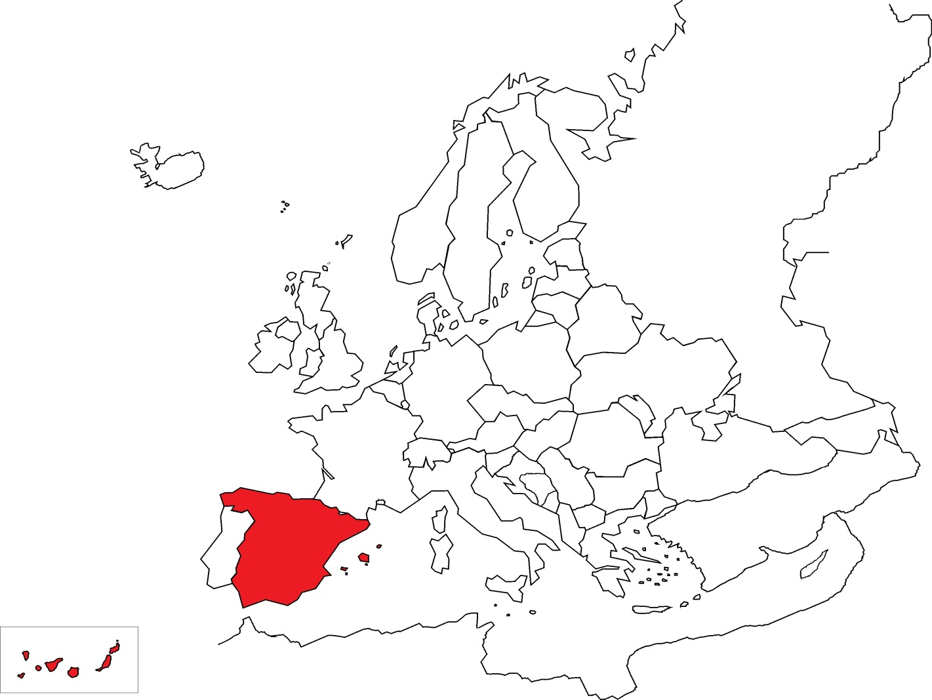
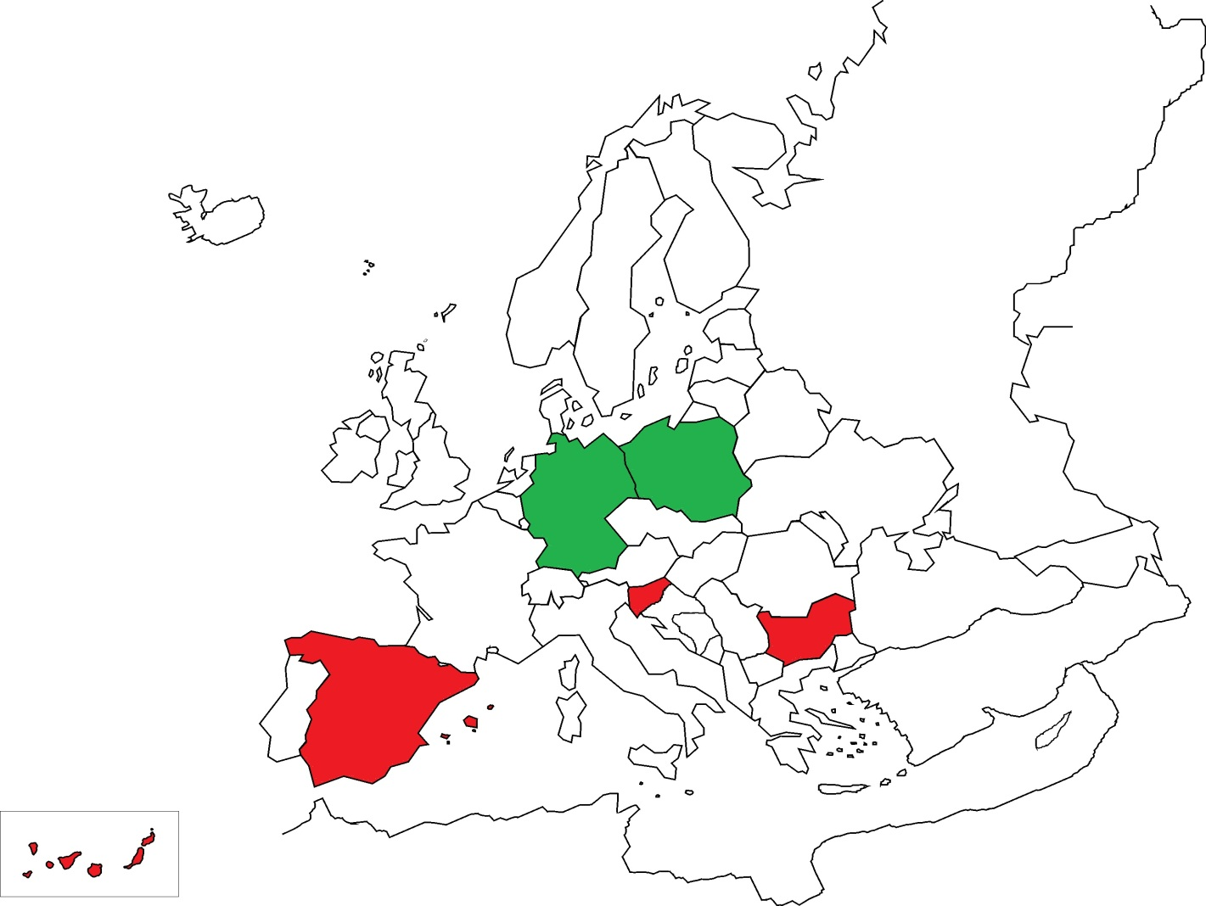

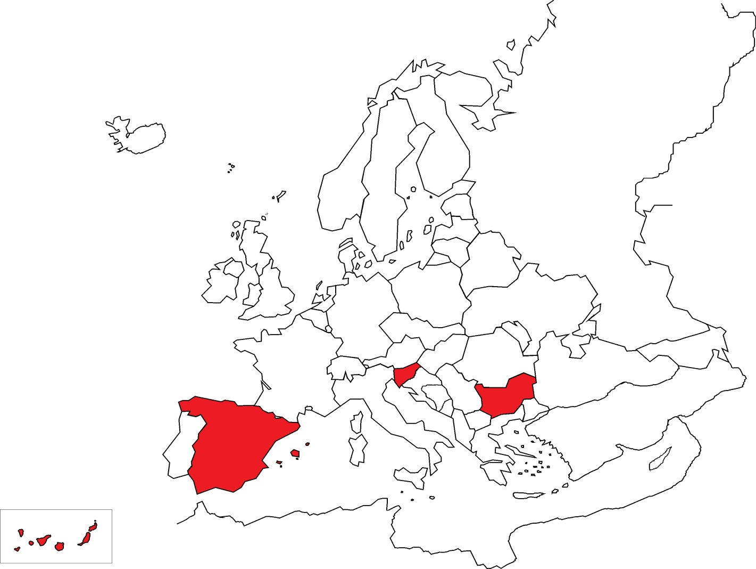
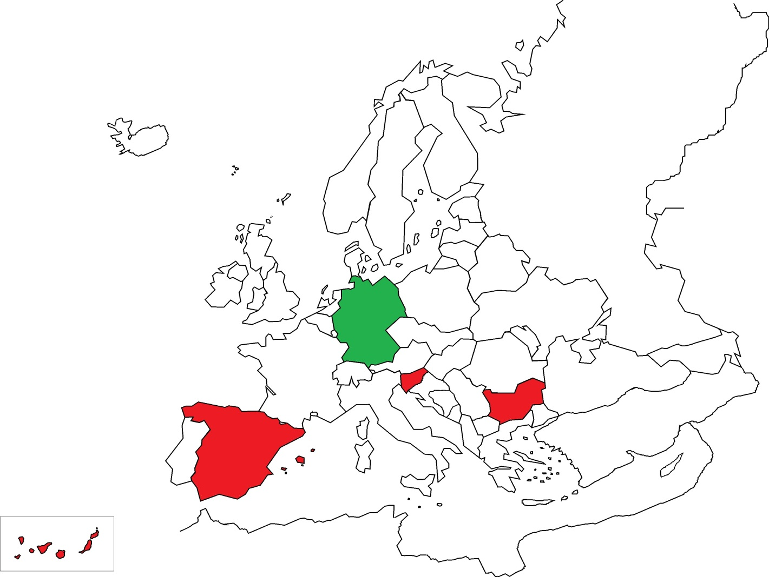
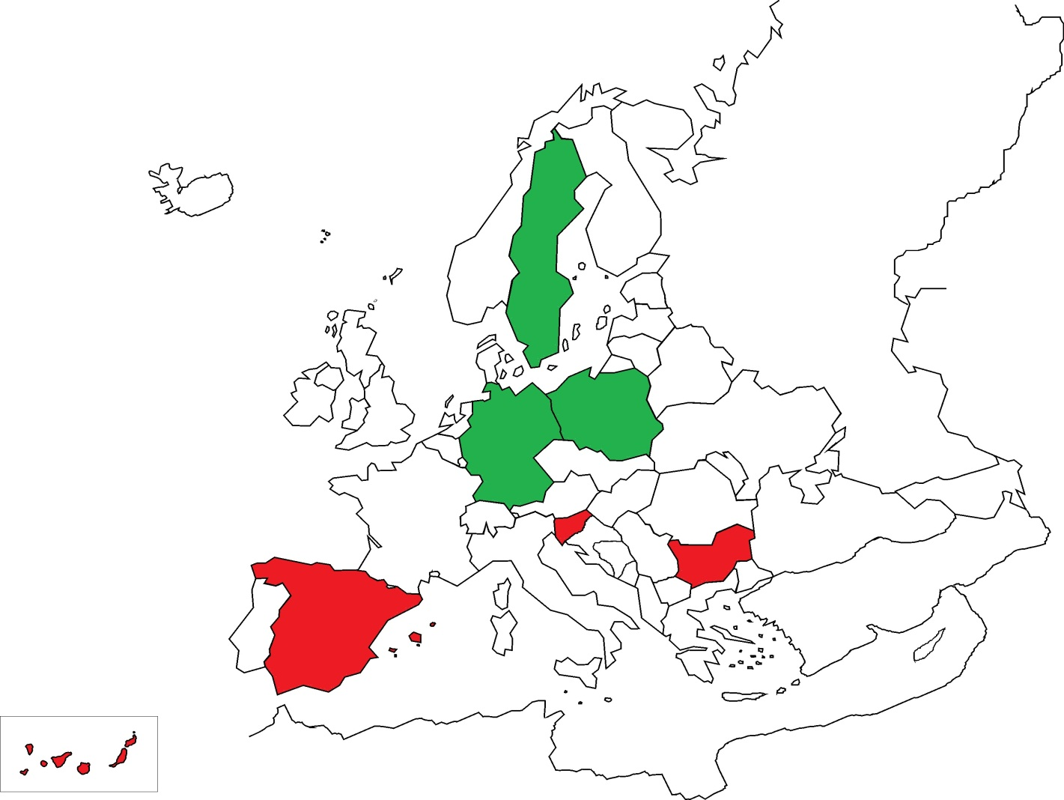
1. INTRODUCCIÓN
GENERALIDADES
17,1%
12,4%
43%
8

Slide 9
2. REVISIÓN
IMPORTANCIA DEL SECTOR DE LA CONSTRUCCIÓN
Condiciones de financiación.
  Tipos de interés extremadamente reducidos.
  Alta relación préstamo-valor.
  Plazos muy largos, hasta niveles inimaginables.
  Financiación de la promoción y la compra por parte de las entidades de crédito.
Causas.
  Aumento de la demanda de vivienda.
  Aumento del precio de vivienda en un 185%.
  Crecimiento del endeudamiento de los hogares.
9

Slide 10
2. REVISIÓN
IMPORTANCIA DEL SECTOR DE LA CONSTRUCCIÓN
Consecuencias:
  Descenso de:
    La venta de viviendas.
    El volumen de obra construida.
    El precio de vivienda.
Fuerte golpe en la demanda de la vivienda
Medida preventiva.
  Reducción temporal de los impuestos por adquisición de vivienda nueva.
    Disminución del IVA del 8% al 4%.
    Pretende reactivar la construcción y el empleo del país.
    Animar a posibles compradores y reducir el stock de obra nueva.
10

Slide 11
2. REVISIÓN
CICLOS ECONÓMICOS
Reducida expansión consumo nacional
Escaso crecimiento producción
Deterioro político
Encarecimiento energía
Guerra Yom Kippur
Caída precio oro
Desorden sistema monetario
Problemas estructurales
Fuerte influencia externa de la crisis mundial de liquidez
Devaluación peseta
Pérdida competitividad
1973
1977
1979
1981
1992
1993
2008
2011
Crisis
del
Petróleo
Crisis
Transición
Política
Crisis
Monetaria
Crisis
Inmobiliaria
Estancamiento inflación
Desequilibrio mercado exterior
Empleo
Desempleo:
del 16,3% al 24,2%
Sobrevalorado precio vivienda
Venta viviendas
Restricción créditos
Demanda
Quiebra empresas
Paro
Inflación y paro
PIB y productividad
Deterioro Balanza Pagos
11

Slide 12
2. REVISIÓN
COMPARACIÓN CRISIS
Crisis monetaria (1992-1993) | Crisis inmobiliaria (2008-…)
Sobrevaloración de la moneda
La construcción como sector líder
Mercados financieros liberalizados
Déficit en la balanza de pagos por cuenta corriente
Indican la alta inestabilidad potencial del país
12

Slide 13
3. OBJETIVO
MODELOS MATEMÁTICOS
Obtener 4 modelos que estimen la situación económica del sector de la construcción.
PIB.
  Refleja la producción total de bienes y servicios durante un tiempo.
VAB de la construcción.
  Valora los bienes y servicios producidos en este sector.
Población parada.
  Personas en condiciones y disposición de trabajar en situación de desempleo.
Inflación.
  Incremento en el nivel general de precios.
13

Slide 14
4. MATERIAL Y MÉTODOS
SELECCIÓN DE LAS VARIABLES DE ESTUDIO
Población Total | % Presión Fiscal
Migración | % Inflación
Divorcios (sep+divor+nulid) | Producto Interior Bruto (PIB)
Matrimonios | Valor Añadido Bruto Construcción (VAB)
Población Activa | Saldo Balanza de Pagos
Población Ocupada | Tipo de Interés de Referencia
Población Desempleada | Recaudación IRPF
Población Inactiva | Recaudación Impuesto Sociedades
% Euribor (hasta 2000 MIBOR) | Recaudación IVA
14

Slide 15

4. MATERIAL Y MÉTODOS
OBTENCIÓN DE LOS MODELOS DE PREDICCIÓN
Análisis de correlaciones bivariadas.
  Identificar.
  Ordenar.
Análisis de regresión lineal múltiple.
  Modelos matemáticos predictivos.
    Estima el PIB, el VAB de la construcción, el paro y la inflación.
Comprobar la relación entre todas las variables
15

Slide 16
5. RESULTADOS Y DISCUSIÓN
VALORACIÓN VARIABLES DEMOGRÁFICAS
Crecimiento población
Migración
Separac/Matrim.
16

Slide 17
5. RESULTADOS Y DISCUSIÓN
VALORACIÓN VARIABLES ECONÓMICO-FINANCIERAS.
Actividad laboral
Presión fiscal
Euribor
17

Slide 18
5. RESULTADOS Y DISCUSIÓN
VALORACIÓN VARIABLES ECONÓMICO-FINANCIERAS
Inflación
PIB
VAB de la construcción
18

Slide 19
5. RESULTADOS Y DISCUSIÓN
VALORACIÓN VARIABLES ECONÓMICO-FINANCIERAS
Saldo Balanza Pagos
Tipo Interés Referencia
19

Slide 20
5. RESULTADOS Y DISCUSIÓN
VALORACIÓN VARIABLES ECONÓMICO-FINANCIERAS
IRPF
Impuesto Sociedades
IVA
20

Slide 21
5. RESULTADOS Y DISCUSIÓN
ANÁLISIS DE CORRELACIONES
Correlación positiva entre el PIB y:
PRODUCTO INTERIOR BRUTO (PIB)
 | Correlación | Nivel Significación
Inmigrantes | 0,977 | 0,000
VAB | 0,964 | 0,000
Población Ocupada | 0,945 | 0,000
Impuesto Sociedades en miles | 0,785 | 0,000
% Tipo Interés Referencia | -0,660 | 0,000
EURIBOR | -0,587 | 0,000
IRPF en miles | 0,529 | 0,000
% Presión Fiscal | -0,377 | 0,000
IVA en miles | 0,378 | 0,000
Población Parada | -0,223 | 0,002
Inflación | -0,138 | 0,055
Número inmigrantes
VAB construcción
Población ocupada
Impuesto Sociedades
IRPF
IVA
PIB
Correlación negativa entre el PIB y:
Tipo Interés Referencia
Euribor
Presión Fiscal
Población parada
Inflación
PIB
21

Slide 22
5. RESULTADOS Y DISCUSIÓN
ANÁLISIS DE CORRELACIONES
Correlación positiva entre el VAB y:
VALOR AÑADIDO BRUTO (VAB)
 | Correlación | Nivel Significación
Población Ocupada | 0,971 | 0,000
PIB | 0,964 | 0,000
Inmigrantes | 0,933 | 0,000
Impuesto Sociedades en miles | 0,841 | 0,000
% Tipo Interés Referencia | -0,585 | 0,000
IRPF en miles | 0,552 | 0,000
EURIBOR | -0,507 | 0,000
% Presión Fiscal | -0,352 | 0,000
IVA en miles | 0,373 | 0,000
Población Parada | -0,354 | 0,000
Inflación | -0,063 | 0,383
Población ocupada
PIB
Número inmigrantes
Impuesto Sociedades
IRPF
IVA
VAB const.
Correlación negativa entre el VAB y:
Tipo Interés Referencia
Euribor
Presión Fiscal
Población parada
Inflación
VAB
const.
22

Slide 23
5. RESULTADOS Y DISCUSIÓN
ANÁLISIS DE CORRELACIONES
Correlación positiva entre la pob. parada y:
POBLACIÓN PARADA
 | Correlación | Nivel Significación
% Presión Fiscal | 0,868 | 0,000
Impuesto Sociedades en miles | -0,755 | 0,000
VAB | -0,574 | 0,000
IVA en miles | -0,518 | 0,000
PIB | -0,453 | 0,000
IRPF en miles | -0,452 | 0,000
Inflación | -0,296 | 0,000
Inmigrantes | -0,200 | 0,005
EURIBOR | 0,037 | 0,602
% Tipo Interés Referencia | 0,015 | 0,835
Presión Fiscal
Euribor
Tipo Interés Referencia
Pob. Parada
Correlación negativa entre la pob. parada y:
Impuesto Sociedades
VAB construcción
IVA
PIB
IRPF
Inflación
Número inmigrantes
Pob. Parada
23

Slide 24
5. RESULTADOS Y DISCUSIÓN
ANÁLISIS DE CORRELACIONES
Correlación positiva entre la inflación y:
INFLACIÓN
 | Correlación | Nivel Significación
EURIBOR | 0,467 | 0,000
% Tipo Interés Referencia | -0,452 | 0,000
Población Parada | -0,296 | 0,000
IRPF en miles | -0,264 | 0,001
PIB | 0,138 | 0,055
% Presión Fiscal | -0,141 | 0,059
Impuesto Sociedades en miles | -0,113 | 0,119
VAB | 0,103 | 0,152
Población Ocupada | 0,038 | 0,598
IVA en miles | -0,001 | 0,989
Euribor
PIB
VAB construcción
Población ocupada
Inflación
Correlación negativa entre la inflación y:
Tipo Interés Referencia
Población parada
IRPF
Presión Fiscal
Impuesto Sociedades
IVA
Inflación
24

Slide 25
5. RESULTADOS Y DISCUSIÓN
ANÁLISIS DE REGRESIÓN LINEAL MÚLTIPLE
VARIABLES POR PASOS O “STEPWISE”
Selección de la mejor variable
Selección de la mejor variable de las restantes
Selección de la mejor variable de las restantes
Y así sucesivamente
Con las variables seleccionadas se realiza el análisis de regresión introduciéndolas todas a la vez
Descarte de variables que no aparecen en el modelo
25

Slide 26
5. RESULTADOS Y DISCUSIÓN
OBTENCIÓN DE LOS MODELOS DE PREDICCIÓN
Coefficients
Model |  | Unstandardized Coefficients |  | Standardized Coefficients | t | Sig.
 |  | B | Std. Error | Beta
1 | (Constant) | 149.554,832 | 84.940,174 |  | 1,761 | 0,050
 | Inmigrantes | 0,001 | 0,004 | 0,003 | 0,030 | 0,006
 | VAB | 2,526 | 0,382 | 0,355 | 6,607 | 0,000
 | Población Ocupada | 0,010 | 0,003 | 0,495 | 3,966 | 0,000
 | Impuesto Sociedades en miles | 0,001 | 0,000 | 0,216 | 2,392 | 0,018
 | EURIBOR | -1.455,861 | 963,819 | -0,056 | -1,511 | 0,033
 | % Tipo Interés Referencia | -597,469 | 1.497,648 | -0,014 | -0,399 | 0,690
 | IRPF en miles | 0,001 | 0,000 | 0,057 | 1,771 | 0,078
 | % Presión Fiscal | -6.909,682 | 2.350,904 | -0,195 | -2,939 | 0,004
 | IVA en miles | 0,000 | 0,000 | 0,005 | 0,252 | 0,801
 | Población Parada | -0,006 | 0,004 | -0,087 | -1,588 | 0,014
 | Inflación | -1.730,618 | 860,314 | -0,039 | -2,012 | 0,046
PIB
PIB = 149.554,832 + (0,001*Inmigrantes) + (2,526*VAB construcción) + (0,010*Población Ocupada) + (0,001*Impuesto Sociedades) +
(-1.455,861*Euribor) + (-6.909,682*Presión Fiscal) +
(-0,006*Población Parada) + (-1.730,618*Inflación)
Capacidad de predicción
0,990
26

Slide 27
5. RESULTADOS Y DISCUSIÓN
OBTENCIÓN DE LOS MODELOS DE PREDICCIÓN
Coefficients
Model |  | Unstandardized Coefficients |  | Standardized Coefficients | t | Sig.
 |  | B | Std. Error | Beta
1 | (Constant) | -95.843,058 | 13.522,882 |  | -7,087 | 0,000
 | Población Ocupada | 0,003 | 0,000 | 1,075 | 7,394 | 0,000
 | PIB | 0,082 | 0,012 | 0,582 | 6,607 | 0,000
 | Inmigrantes | 0,002 | 0,001 | 0,335 | 2,911 | 0,004
 | Impuesto Sociedades en miles | 0,001 | 0,000 | -0,253 | -2,175 | 0,031
 | % Tipo Interés Referencia | 79,291 | 269,336 | 0,013 | 0,294 | 0,769
 | IRPF en miles | 0,000 | 0,000 | 0,039 | 0,946 | 0,346
 | EURIBOR | -371,004 | 172,104 | -0,102 | -2,156 | 0,033
 | % Presión Fiscal | -1.174,657 | 423,844 | -0,237 | -2,771 | 0,006
 | IVA en miles | 0,000 | 0,000 | 0,006 | 0,227 | 0,821
 | Población Parada | -0,004 | 0,001 | -0,381 | -5,949 | 0,000
 | Inflación | -248,342 | 155,360 | -0,040 | -1,598 | 0,112
VAB de la construcción
VAB construcción = -95.843,058 + (0,003*Población Ocupada) + (0,082*PIB) + (0,002*Inmigrantes) + (0,001* Impuesto Sociedades) + (-371,004*Euribor) + (-1.174,657*Presión Fiscal) +
(-0,004*Población Parada)
Capacidad de predicción
0,983
27

Slide 28
5. RESULTADOS Y DISCUSIÓN
OBTENCIÓN DE LOS MODELOS DE PREDICCIÓN
Coefficients
Model |  | Unstandardized Coefficients |  | Standardized Coefficients | t | Sig.
 |  | B | Std. Error | Beta
1 | (Constant) | -2.974.818,75 | 2.178.351,230 |  | -1,366 | 0,174
 | % Presión Fiscal | 289.688,305 | 71.871,714 | 0,582 | 4,031 | 0,000
 | Impuesto Sociedades en miles | -0,080 | 0,014 | -1,052 | -5,643 | 0,000
 | IVA en miles | -0,042 | 0,006 | -0,304 | -7,590 | 0,000
 | IRPF en miles | -0,039 | 0,009 | -0,274 | -4,150 | 0,000
 | Inflación | -246.209,558 | 19.062,897 | -0,399 | -12,916 | 0,000
 | Inmigrantes | -0,543 | 0,077 | -1,018 | -7,041 | 0,000
 | EURIBOR | 140.862,447 | 28.234,419 | 0,387 | 4,989 | 0,000
 | % Tipo Interés Referencia | 7.572,532 | 46.690,066 | 0,013 | 0,162 | 0,871
 | PIB | 5,307 | 2,273 | 0,377 | 2,335 | 0,021
 | VAB | 8,741 | 11,646 | 0,087 | 0,751 | 0,454
Población parada
Población parada = -2.974.818,75 + (289.688,305*Presión Fiscal) +
(-0,080*Impuesto Sociedades) + (-0,042*IVA) +
(-0,039*IRPF) + (-246.209,558*Inflación) +
(-0,543*Inmigrantes) + (140.862,447*Euribor) + (5,307*PIB)
Capacidad de predicción
0,950
28

Slide 29
5. RESULTADOS Y DISCUSIÓN
OBTENCIÓN DE LOS MODELOS DE PREDICCIÓN
Coefficients
Model |  | Unstandardized Coefficients |  | Standardized Coefficients | t | Sig.
 |  | B | Std. Error | Beta
1 | (Constant) | -32,518 | 7,171 |  | -4,535 | 0,000
 | EURIBOR | 0,521 | 0,072 | 0,882 | 7,220 | 0,000
 | % Tipo Interés Referencia | -0,112 | 0,127 | -0,117 | -0,885 | 0,378
 | Población Parada | 0,001 | 0,000 | -0,661 | -4,620 | 0,000
 | IRPF en miles | 0,001 | 0,000 | -0,305 | -3,257 | 0,001
 | PIB | 0,001 | 0,000 | 0,603 | 2,031 | 0,044
 | % Presión Fiscal | -0,943 | 0,163 | -1,169 | -5,787 | 0,000
 | Impuesto Sociedades en miles | 0,001 | 0,000 | -1,938 | -7,082 | 0,000
 | VAB | 0,001 | 0,000 | 0,443 | 1,957 | 0,052
 | Población Ocupada | 0,001 | 0,000 | 1,503 | 3,847 | 0,000
 | IVA en miles | 0,001 | 0,000 | -0,272 | -3,507 | 0,001
Inflación
Inflación = -32,518 + (0,521*Euribor) + (0,001*Población Parada) + (0,001*IRPF) + (0,001*PIB) + (-0,943*Presión Fiscal) + (0,001*Impuesto Sociedades) + (0,001*VAB construcción) + (0,001*Población Ocupada) + (0,001*IVA)
Capacidad de predicción
0,846
29

Slide 30
6. CONCLUSIÓN
INFLUENCIA EN LA ECONOMÍA
Variables con influencia en las macromagnitudes de la economía
  Número inmigrantes.
  Población ocupada y parada.
  Recaudación Impuesto Sociedades.
  Euribor.
  Presión Fiscal.
  Inflación.
  PIB.
  VAB de la construcción.
  Recaudación IRPF.
  Recaudación IVA.
Modelo mediante el análisis de regresión lineal
30

Slide 31
6. CONCLUSIÓN
INFLUENCIA EN LA ECONOMÍA
PIB = 149.554,832 + (0,001*Inmigrantes) + (2,526*VAB construcción) + (0,010*Población Ocupada) + (0,001*Impuesto Sociedades) +
(-1.455,861*Euribor) + (-6.909,682*Presión Fiscal) +
(-0,006*Población Parada) + (-1.730,618*Inflación)
VAB construcción = -95.843,058 + (0,003*Población Ocupada) + (0,082*PIB) + (0,002*Inmigrantes) + (0,001* Impuesto Sociedades) + (-371,004*Euribor) + (-1.174,657*Presión Fiscal) +
(-0,004*Población Parada)
Población parada = -2.974.818,75 + (289.688,305*Presión Fiscal) +
(-0,080*Impuesto Sociedades) + (-0,042*IVA) +
(-0,039*IRPF) + (-246.209,558*Inflación) +
(-0,543*Inmigrantes) + (140.862,447*Euribor) + (5,307*PIB)
Inflación = -32,518 + (0,521*Euribor) + (0,001*Población Parada) + (0,001*IRPF) + (0,001*PIB) + (-0,943*Presión Fiscal) + (0,001*Impuesto Sociedades) + (0,001*VAB construcción) + (0,001*Población Ocupada) + (0,001*IVA)
31

Slide 32
6. CONCLUSIÓN
INFLUENCIA EN LA ECONOMÍA
Nº inmigrantes
VAB construcción
Población ocupada
Impuesto Sociedades
IRPF
IVA
PIB
Crecimiento económico sector construcción
Tipo Interés Referencia
Euribor
Presión Fiscal
Población parada
Inflación
PIB
32

Slide 33
6. CONCLUSIÓN
INFLUENCIA EN LA ECONOMÍA
Población ocupada
PIB
Nº inmigrantes
Impuesto Sociedades
IRPF
IVA
VAB construcción
Crecimiento económico sector construcción
Tipo Interés Referencia
Euribor
Presión Fiscal
Población parada
Inflación
VAB construcción
33

Slide 34
6. CONCLUSIÓN
INFLUENCIA EN LA ECONOMÍA
Presión Fiscal
Euribor
Tipo Interés Referencia
Población parada
Impuesto Sociedades
VAB construcción
IVA
PIB
IRPF
Inflación
Número inmigrantes
Población parada
Crecimiento económico sector construcción
34

Slide 35
6. CONCLUSIÓN
INFLUENCIA EN LA ECONOMÍA
Euribor
PIB
VAB construcción
Población ocupada
Inflación
Crecimiento económico sector construcción
Tipo Interés Referencia
Población parada
IRPF
Presión Fiscal
Impuesto Sociedades
IVA
Inflación
35

Slide 36
6. CONCLUSIÓN
RESUMEN
Nº inmigrantes
VAB construcción PIB
Población ocupada
Impuesto Sociedades
IRPF
IVA Inflación
CRECIMIENTO ECONÓMICO SECTOR CONSTRUCCIÓN
36

Slide 37
6. CONCLUSIÓN
POSIBLES LÍNEAS DE INVESTIGACIÓN FUTURAS
Observar la evolución del PIB, el VAB de la construcción, la población parada y la inflación para realizar posibles correcciones de estos modelos en años posteriores.
Comparar estos modelos con la evolución de las principales variables macroeconómicas en otros países.
Ampliar el número de variables independientes que se han tenido en cuenta en los modelos de predicción, como las características comerciales unilaterales y bilaterales.
Obtener más modelos de predicción de otras macromagnitudes.
37

Slide 38
ESTIMACIÓN DEL CRECIMIENTO ECONÓMICO EN EL SECTOR DE LA CONSTRUCCIÓN
MÁSTER EN EDIFICACIÓN
Especialidad en Gestión de la Edificación
Curso 2010/2011
Trabajo Final de Máster
Fátima Pérez Marín
Tutor: Antoni Montañana i Aviñó

